Slide 1
Blockchain for Large-Scale Internet of Things Data Storage and Protection
Ruinian Li , Tianyi Song, Bo Mei, Hong Li , Xiuzhen Cheng , and Limin Sun
IEEE TRANSACTIONS ON SERVICES COMPUTING

Slide 2
Abstract
Issue of data storage of the increasing IoT devices.
Traditional cloud-based IoT structure.
Notes:
- Gartner預估2020年全世界約有200億台IoT設備，而隨著IoT設備近年來逐漸增加，而這些IoT設備所帶來的大量資料該如何有效的儲存以及保護就成為了一個問題。
- 傳統的中心化cloud server可以收集和控制所有的data

Slide 3
Drawback of cloud-based IoT structure
high capacity of storage needed.
Leakage of the sensitive data.
Notes:
- the cloud server needs very high storage capacity to store the IoT data | cloud server 需要大量的儲存空間來儲存IoT data
- server可能會在owner不知情的情況下和其他第三方交易這些敏感資訊。

Slide 4
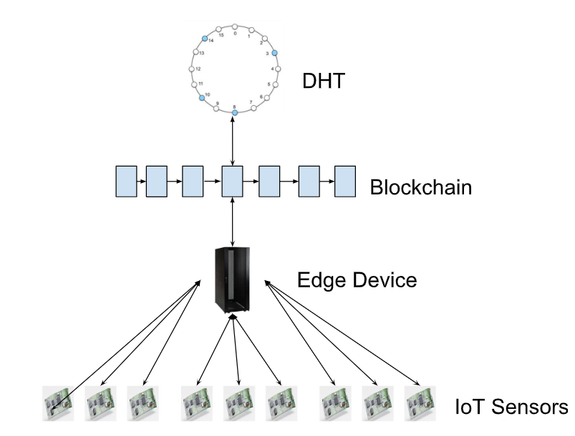
The structure of data storage scheme with blockchain.
Notes:
如植入式醫療系統等IoT應用中，資料會儲存在DHT中，而指向DHT儲存Address的指標則存在blockchain中，當一個entity向DHT要資料時，blockchain負責做access control，也就是由礦工進行身分驗證的處理而不是中心化的server。

Slide 5
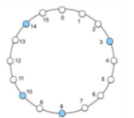





Access data
Store data
Access data
Store data
Verified? 0 or 1
,

Slide 6
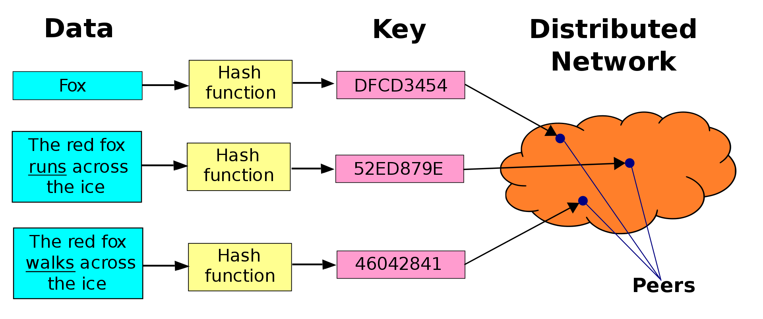
Distributed Hash Table

Slide 7
Distributed Hash Table
DHT是奠基於網路網路之上的覆蓋網路(Overlay Network)，或可稱為點對點網路(Peer-to-peer Network)，具有以下幾個重要特性：
開放性
釋出冗余資源
去中心化
可擴展性
Notes:
開放性：參與者可以動態地加入/退出
釋出冗余資源：參與者的閒置資源能夠被有效利用
去中心化：不需要中心化的協調者(Coordinator)也能運作
可擴展性：使用者的需求可以大致平均地分配給每個參與者，提升了整體能處理的需求總量，參與者的增長也意謂著需求處理能力的增長

Slide 8
Chord
Hash Space為一個m-bit的ID-Space，串聯成一個環
一般使用 SHA-1 作為Hash Function
SHA-1(IP address) => NodeID
SHA-1(Key) => KeyID
Keys與Nodes都會在同一個環上，Data存入順時鐘方向最接近的Node上面。
Notes:
Hash Space為一個m-bit的ID-Space，串聯成一個環
一般使用 SHA-1 作為Hash Function
SHA-1(IP address) 得到 NodeID
SHA-1(Key) 得到KeyID
Keys與Nodes都會在同一個環上，Data存入順時鐘方向最接近的Node上面。

Slide 9
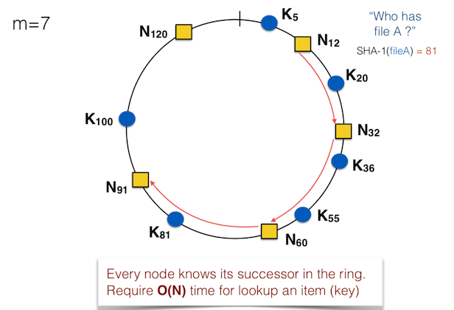
Chord
m=7，就是假設Hash出來的ID為一個7bits的ID 一般採用SHA-1會是 160its
Worst Case會繞整個環一圈 因此時間複雜度會是O(N)

Slide 10
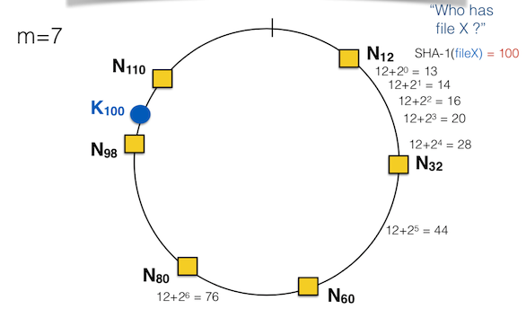
Chord with Finger Table
改成每一個Node可以記錄m個Neighbors，形成一個Finger Table來做Lookup。
Finger i 指向 n+2^i，i=0~m-1，共m個點。
可以將原本的O(N)降為O(lgN)。

Slide 11
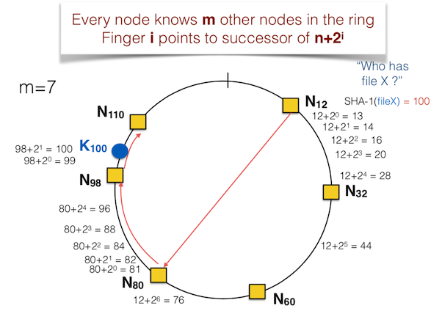
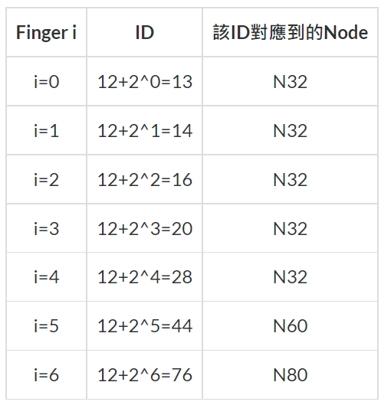
Chord with Finger Table

Slide 12
Edge Computing
管理IoT device的ID
keygen
幫IoT device簽名
敏感資訊加密
從IoT設備收集Data，確定要儲存的DHT address，並將其加密後傳送至指定地址。
Notes:
- 負責管理IoT device的ID，edge device有所有IoT device的ID副本。
- 負責keygen以透過KGC進行身分驗證，為IoT設備創建交易。
- 有效的交易需要有IoT設備的簽名，負責幫IoT device簽名。
- 敏感資訊在儲存前要先進行加密，負責進行加密的計算。
- 不斷從IoT設備收集Data，確定要儲存的DHT address，並將其加密後傳送至指定地址。

Slide 13





Certificateless Cryptography
KGC
A
broadcast
Notes:
解決了如果 PKG 的私密金鑰或 master key 泄露，所有人都會受害 (Key Escrow Problem)
- 如果 PKG 的私密金鑰或 master key 泄露，所有人都會受害 (Key Escrow Problem)
- 當人越來越多，PKG 就需要更多儲存空間，存取時間也會變慢
- 當 PKG 故障，新成員就不能加密 （Boneh Franklin 則不能解密）

Slide 14
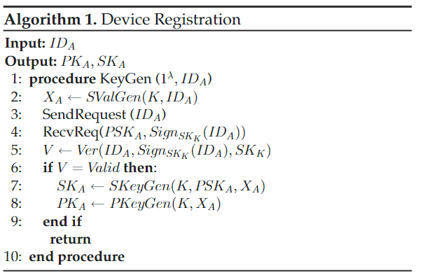
Device Registration

Slide 15
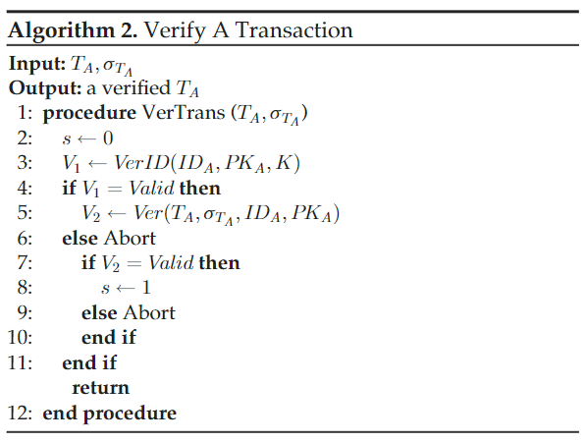
Verify A Transaction

Slide 16
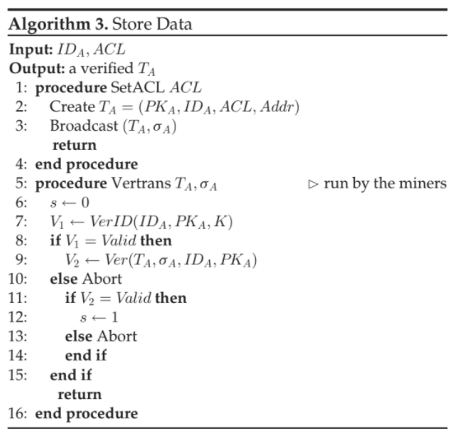
Store Data

Slide 17
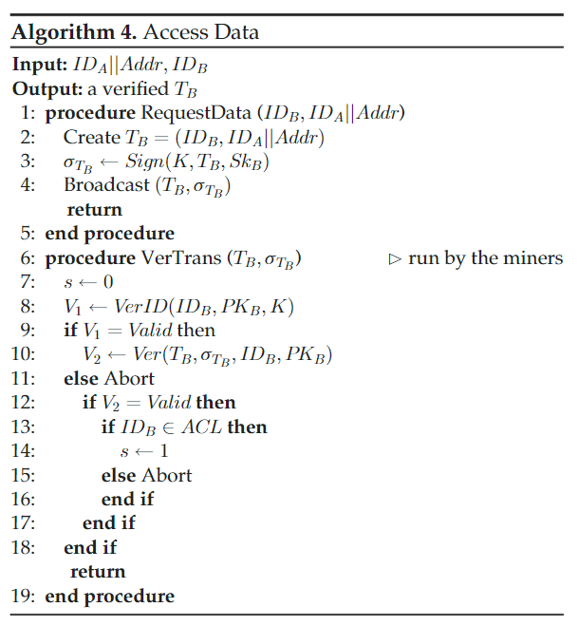
Access Data

Slide 18
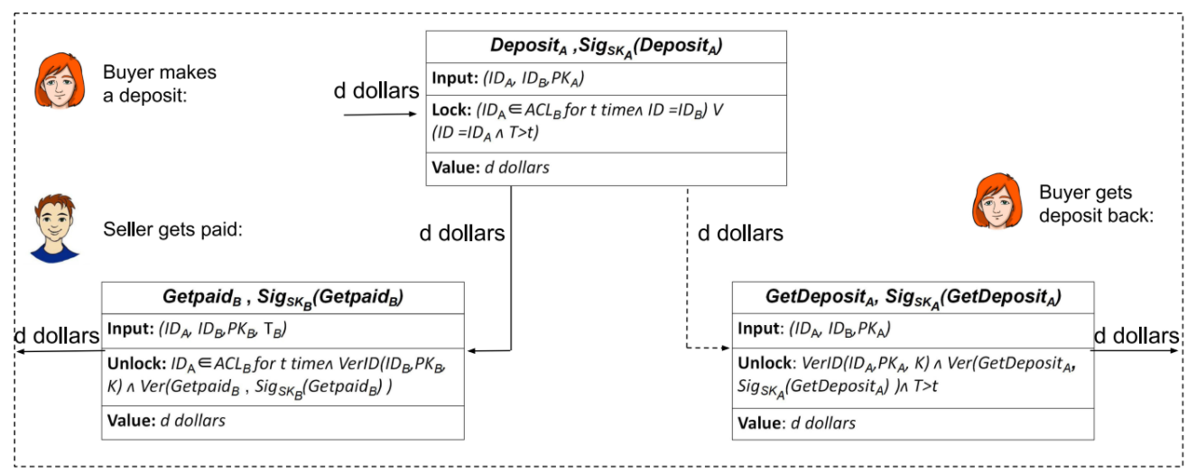
Data trading with the blockchain

Slide 19
Conclusion
This is the first paper tackling the problem of building a secure and accountable storage system for large-scale IoT data, and the first to combine edge computing, certificateless cryptography, and blockchain as a whole to serve IoT applications.
Our future work lies on improving our authentication scheme for blockchain based system. In our current scheme, authentication is done by verifying the identity of the data requester. For a system with complicated access control policies, more comprehensive designs need to be explored.

